Slide 1
Les nouveaux programmes
La proportionnalité dans les nouveaux programmes
Les différentes procédures
La progressivité
Notes:
Présentation de la semaine des maths
Présentation du plan de l’intervention

Slide 2
Nouveaux Programmes
au BO spécial du 26 novembre 2015
Notes:
Utiliser le programme papier comme support

Slide 3
Les nouveaux programmes
Programmes
Connaissances et compétences
Exemples d’activités
Evaluation
2 grands changements :
Nouveaux cycles
Des programmes soclés, des programmes curriculaires
les langages pour penser et communiquer
les méthodes et outils pour apprendre
la formation de la personne et du citoyen
les systèmes naturels et les systèmes techniques
les représentations du monde et l'activité humaine

Slide 4
Structuration :
Organisé en 3 parties complémentaires :
le volet 1 présente les principaux enjeux et objectifs de formation du cycle
le volet 2 rassemble les contributions des champs disciplinaires ou disciplines à l'acquisition du socle commun
le volet 3 précise, par champ disciplinaire ou discipline :
- les niveaux de maîtrise attendus à la fin du cycle,
- les compétences et les connaissances à acquérir et mobiliser,
- des pistes de méthodes, de démarches et d'outils
- des repères de progressivité
- croisements entre enseignements
Notes:
Utiliser le programme papier comme support
Rappeler que les programmes sont disponibles sur le site de la circo

Slide 5
Le programme de mathématiques
Ils sont composés de 3 thèmes d’étude :
- Nombres et calculs
- Grandeurs et mesures (place centrale)
- Espace et géométrie
Résolution de problème, organisation et gestion de données et proportionnalité sont transversales aux 3 thèmes
Notes:
Insister sur la place central de GRANDEURS ET MESURES

Slide 6
Les 6 compétences
Chercher
Modéliser
Représenter
Calculer
Raisonner
Communiquer

Slide 7
La proportionnalité

Slide 8
Définition
On dit que deux mesures sont proportionnelles quand on peut passer de l'une à l'autre en multipliant ou en divisant par une même constante non nulle. Dans le cas où l'on multiplie, cette constante est appelée coefficient de proportionnalité

Slide 9
Corpus de situations

Slide 10
Proportionnalité dans les nouveaux programmes

Slide 11
Bref historique de 1945 à 2008
1945
La règle de 3. Routine orale et écrite qui au départ à du sens mais qui finit par le perdre.
« 2 kg de pommes coute 21F, →1kg de pommes coute 10F50 → 3 fois plus de pommes coutent 3X plus chers. → 3kg de pommes coutent 31F50. »
Apparition du terme proportionnalité
On privilégie une approche fonctionnelle. Les élèves inscrivent les données dans un tableau et doivent identifier l’opérateur (multiplié/divisé).
1970

Slide 12
Bref historique de 1945 à 2008
On retient les deux approches précédentes
Approche multiple : « Raisonnement personnel »
On garde l’idée de la recherche du coefficient mais aussi de mobiliser les propriétés linéaires et le retour à l’unité.
Abandon de la règle de 3 → pas suffisamment de sens
La même approche multiple : « procédures variées à connaître »
En 2002 et 2008 il n’y a pas de liste de procédures précises
Mauvaise interprétation de la règle de 3 (VS produit en croix)
1995
2002
2008

Slide 13
Programme de 2016
La proportionnalité est présente dans les 3 thèmes d’étude
En étant partout on finit par être nulle part !
On ne parle pas de proportionnalité au C2 alors que les élèves rencontrent des situations du type :
« 1kg de fraises coute 2€, combien coutent 2kg de fraises ? »
Dans la vie réelle, les situations ne sont pas si proportionnelles que cela
2 fois plus de pommes ≠ 2 fois plus lourd
!

Slide 14
Nombres et calculs
Connaissances et compétences associées | Exemples de situations, d’activités et de ressources pour l’élève
Proportionnalité Reconnaitre et résoudre des problèmes relevant de la proportionnalité en utilisant une procédure adaptée. | Situations permettant une rencontre avec des échelles, des vitesses constantes, des taux de pourcentage, en lien avec l’étude des fractions décimales. Mobiliser les propriétés de linéarité (additives et multiplicatives), de proportionnalité, de passage à l’unité. Utiliser des exemples de tableaux de proportionnalité.
≠ entre coefficient de proportionnalité et passage à l’unité ?

Slide 15
≠ coefficient et retour à l’unité
« 6 biscuits coutent 7€20, combien coutent 10 biscuits ? »
Biscuits | 6 | 10
Prix | 7€20 | ?
Biscuits | 1 | 6 | 10
Prix | ? | 7€20 | ?
x 1,2
1,2
1,2 n’as pas d’unité
C’est une grandeur quotient
1,2 est un prix

Slide 16
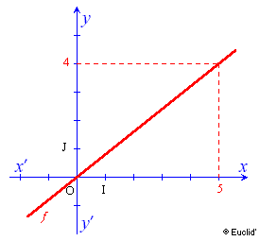
Grandeurs et mesures
Connaissances et compétences associées | Exemples de situations, d’activités et de ressources pour l’élève
Proportionnalité Identifier une situation de proportionnalité entre deux grandeurs. Graphiques représentant des variations entre deux grandeurs. | Comparer distance parcourue et temps écoulé, quantité d’essence consommée et distance parcourue, quantité de liquide écoulée et temps écoulé, etc.
Les grandeurs en présence sont de natures différentes
La proportionnalité peut être implicite
Sensibiliser les élèves à l’existence de grandeurs non proportionnelles (taille/âge)
Il n’est pas attendu des élèves qu’ils sachent que deux grandeurs sont proportionnelles quand on a une fonction linéaire :

Slide 17
Géométrie
Connaissances et compétences associées | Exemples de situations, d’activités et de ressources pour l’élève
Proportionnalité Reproduire une figure en respectant une échelle. Agrandissement ou réduction d’une figure. | Reproduire une figure à partir d’un modèle (l’échelle pouvant être donnée par des éléments déjà tracés).
Les grandeurs sont de même nature (longueurs), le fait que ce soit les mêmes grandeurs rajoute une difficulté
Les échelles considérées sont de taille modeste
Certaines propriétés des agrandissements sont implicitement mobilisées : conservation des angles, du parallélisme
Indiquer l’échelle par des éléments déjà tracés est intéressant mais pose question. (même difficulté que celle posée par le coefficient).

Slide 18
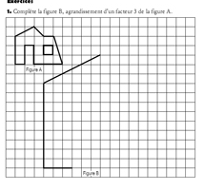
Indiquer l’échelle par des éléments déjà tracés est intéressant mais pose question. (même difficulté que celle posée par le coefficient).
Ce n’est pas la même chose que de demander de tracer une figure 3 fois plus grande

Slide 19
Les différentes procédures

Slide 20
C’est à en perdre son latin…
Quatrième proportionnelle
Passage à l’unité
Produit en croix
Coefficient
Problèmes quaternaires
Fonction linéaire
Règle de trois
Théorie des proportions
Propriété de proportionnalité
Propriété de linéarité additive, multiplicative

Slide 21
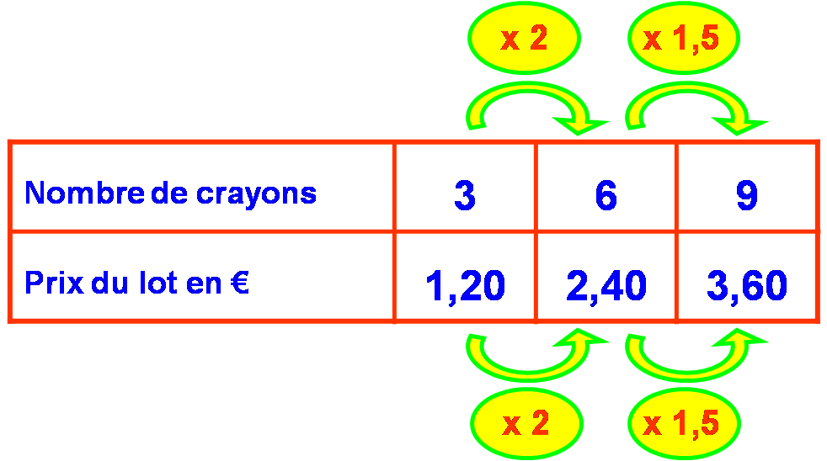
Propriété de linéarité multiplicative
Si deux suites sont proportionnelles, f (kx) = k f(x)
http://www.educastream.com/proportionnalite-6eme

Slide 22
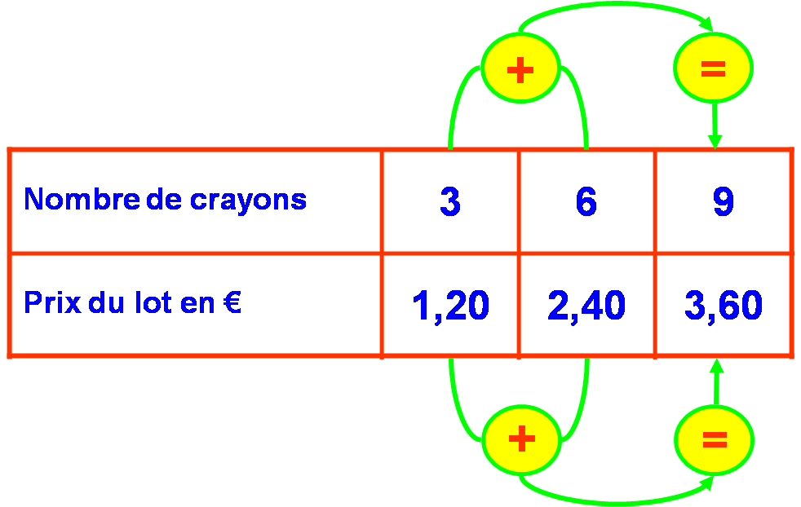
Propriété de linéarité additive
Si deux suites sont proportionnelles, f(x1 + x2) = f(x1) + f(x2)
http://www.educastream.com/proportionnalite-6eme

Slide 23
Retour l’unité
Objets | 10 | 1 | 13
Prix | 30 | 3 | ?

Slide 24
Coefficient de proportionnalité

Slide 25
PROGRESSIVITE

Slide 26
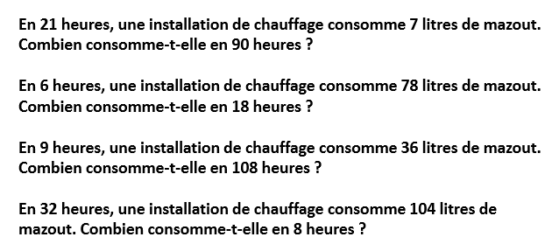
Classez ces problèmes du plus facile au plus difficile
G. Martiel -2014

Slide 27
G. Martiel -2014

Slide 28
G. Martiel -2014

Slide 29
G. Martiel -2014

Slide 30
G. Martiel -2014

Slide 31
Conclusion de l’expérience
Il est plus facile pour les élèves de trouver une quatrième proportionnelle en utilisant une multiplication qu’une division.
Il est plus facile de trouver une quatrième proportionnelle en utilisant la linéarité que le coefficient de proportionnalité
G. Martiel -2014

Slide 32
3 éléments à prendre en compte
Les procédures
Propriétés de linéarité (multiplicative, additive)
Retour à l’unité
Les nombres et leurs relations
Entiers
Décimaux
Plus ou moins grands
Situations de proportionnalité
Simples
Simples composées
Multiples
Relation plus ou moins explicite
Coefficient

Slide 33
Repères de progressivité
En CM1, le recours aux propriétés de linéarité (additive et multiplicative) est privilégié dans des problèmes mettant en jeu des nombres entiers.
Ces propriétés doivent être explicitées ; elles peuvent être institutionnalisées de façon non formelle à l’aide d’exemples (« si j’ai deux fois, trois fois… plus d’invités, il me faudra deux fois, trois fois… plus d’ingrédients » ; « si 6 stylos coutent 10 euros et 3 stylos coutent 5 euros, alors 9 stylos coutent 15 euros » ).
→ IMPORTANCE DE L’ORAL

Slide 34
Repères de progressivité
Les procédures du type passage par l’unité ou calcul du coefficient de proportionnalité sont mobilisées progressivement sur des problèmes le nécessitant et en fonction des nombres (entiers ou décimaux) choisis dans l’énoncé ou intervenant dans les calculs.
→ On indique que les nombres sont des variables
→ Ne pas oublier que la relation entre ces nombres sont également des variables
« 10 objets coutent 22€, combien coutent 15 objets ? »
« 10 objets coutent 30€, combien coutent 18 objets ? »

Slide 35
Repères de progressivité
À partir du CM2, des situations impliquant des échelles ou des vitesses constantes peuvent être rencontrées. Le sens de l’expression « …% de » apparait en milieu de cycle. Il s’agit de savoir l’utiliser dans des cas simples (50 %, 25 %, 75 %, 10 %) où aucune technique n’est nécessaire, en lien avec les fractions d’une quantité.
En fin de cycle, l’application d’un taux de pourcentage est un attendu.

Slide 36
Classification des situations de proportionnalité
1. Problèmes de proportionnalité simple et directe
2. Problèmes de proportionnalité simple composée
3. Problèmes de proportionnalité multiple

Slide 37
1. Problèmes de proportionnalité simple et directe
a) Problèmes de quatrième proportionnelle
Ce sont des problèmes où trois nombres sont connus ; il faut trouver le quatrième.

Slide 38
1. Problèmes de proportionnalité simple et directe
b) Problèmes à questions successives
Ce sont des problèmes du même type que les précédents, dans lesquels il faut chercher plusieurs « quatrièmes proportionnelles » ; les résultats sont dépendants les uns des autres.
Une voiture consomme en moyenne 8 litres au 100 km ?
Quelle sera sa consommation pour un parcours de 400 km ? De 500 km ? De 250 km ?

Slide 39
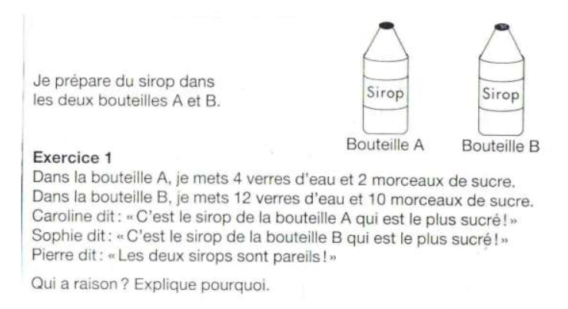
1. Problèmes de proportionnalité simple et directe
c) Problèmes de comparaison
Ce sont des problèmes qui nécessitent la mise en relation de deux parties composant un tout.

Slide 40
2. Problèmes de proportionnalité simple composée
Il s’agit de problèmes faisant intervenir la composition de deux ou plusieurs relations de proportionnalité simple.
Exemple : Avec 100 kilos de blé on fait 75 kg de farine. Avec 25 kg de farine on fait 30 kg de pain. Quelle est la masse de blé nécessaire pour faire 450 kg de pain ?
La difficulté de ce type de problèmes réside dans l’organisation des données à mettre en relation, d’une part, dans le choix de la combinaison des résultats intermédiaires d’autre part.

Slide 41
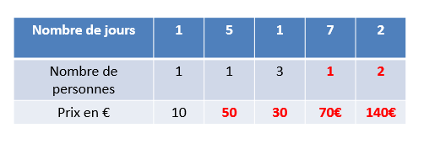
3. Problèmes de proportionnalité multiple (ou double)
Ce sont des problèmes dans lesquels une grandeur est simultanément proportionnelle à plusieurs grandeurs
Exemples : Le prix d’une journée au camping est de 10€ par jour et par personne. Combien paie une personne pour 5 jours? Trois personnes pour une nuit? Un couple pour une semaine?
La résolution de ces problèmes nécessite des raisonnements plus complexes qui impliquent la mobilisation des raisonnements utilisés dans des situations de proportionnalité simple.

Slide 42
Une progression possible
I. Résoudre des problèmes en « fois plus, fois moins »
II. Situations de proportionnalité: résolution par linéarité
III. Reconnaître une situation de proportionnalité
IV. Autres méthodes: passage à l’unité - règle de trois
V. Exercices avec choix de la méthode
VI. Applications : des problèmes de la vie courante
G. Martiel -2014

